Slide 1
第四节
第四章
函数的单调性与
曲线的凸性
一、函数单调性的判定法
二、曲线的凸性与拐点

Slide 2








一、 函数单调性的判定法
定理 1. 设函数
在开区间 I 内可导,
若
则 在 I 内严格单调递增
(递减) .
证: 无妨设
任取
由拉格朗日中值定理得
故
这说明 在 I 内严格单调递增.
证毕

Slide 3

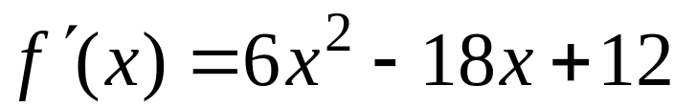





















例1. 确定函数
的单调区间.
解:
令
得
的严格单调增区间为
的严格单调减区间为

Slide 4












说明:
单调区间的分界点除驻点外,也可是导数不存在的点.
例如,
2) 如果函数在某驻点两边导数同号,
则不改变函数的单调性 .
例如,

Slide 5


2）说明 定理1的反过来不成立。若f(x)的导数只在
有限多个点处为0，其余各处都大于0，也可得到f(x)严格单调递增。
类似定理1的证明，可得如下定理1’
3）定理1’ 设
在区间 I 内可导, 则

Slide 6


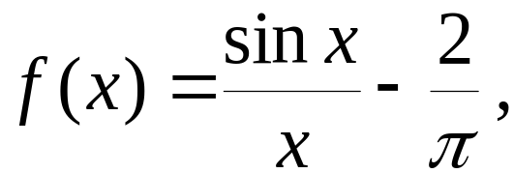


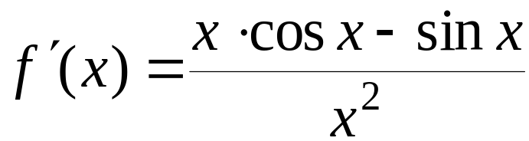
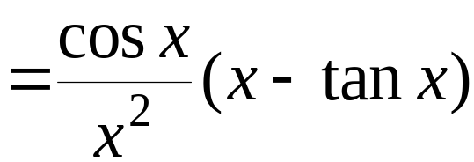








例2. 证明
时, 成立不等式
证: 令
且
证
因此
从而
Notes:
运行时, 点击按钮“证” 或“证明”, 可显示该不等式的证明过程, 证毕自动返回.

Slide 7


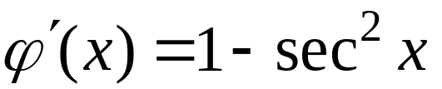

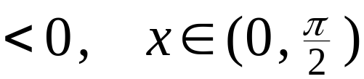


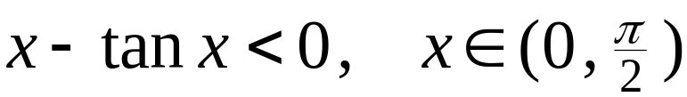
* 证明
令
则
从而
即

Slide 8











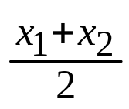

二、曲线的凸性与拐点
定义 . 设函数
在区间 I 上连续 ,
(1) 若恒有
则称
图形是下凸的;
(2) 若恒有
则称
图形是上凸的 .
连续曲线下凸上凸的分界点，称为拐点 .

Slide 9

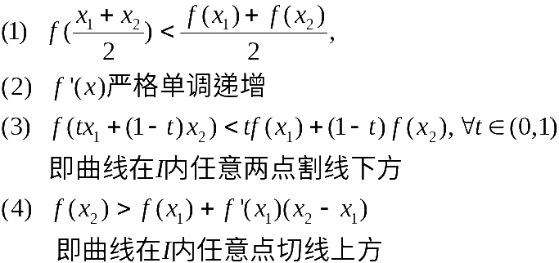
下凸的四个等价定义：

Slide 10


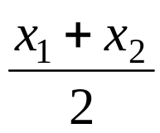
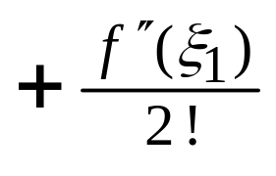
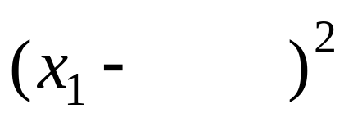
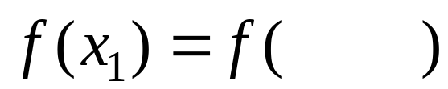
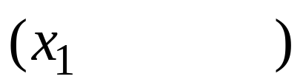
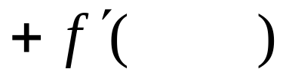
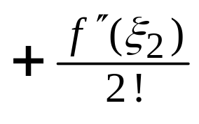

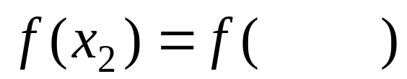
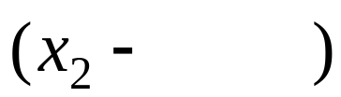

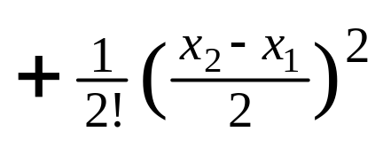
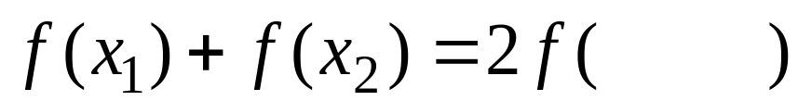

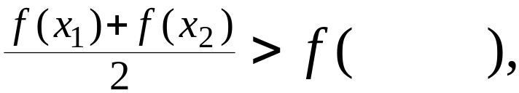

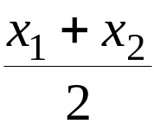

定理2.(凸性判定法)
设函数
在区间I 上有二阶导数
(1) 在 I 内
则 在 I 内图形是下凸的 ;
(2) 在 I 内
则 在 I 内图形是上凸的 .
证:
利用一阶泰勒公式可得
两式相加
说明 下凸;
上凸
证毕

Slide 11


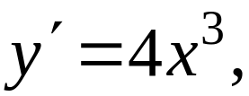














例3. 判断曲线
的凸性.
解:
故曲线
在
上是下凸的.
说明:
1) 若在某点二阶导数为 0 ,
在其两侧二阶导数不变号,
则曲线的凸性不变 .
2) 根据拐点的定义及上述定理, 可得拐点的判别法如下:
若曲线
或不存在,
但
在 两侧异号,
则点
是曲线
的一个拐点.

Slide 12

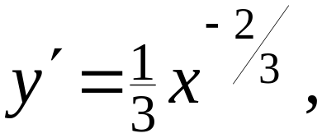
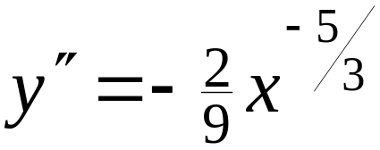








例4. 求曲线
的拐点.
解:
不存在
下凸
上凸
因此点 ( 0 , 0 ) 为曲线
的拐点 .

Slide 13

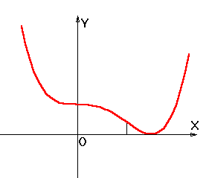
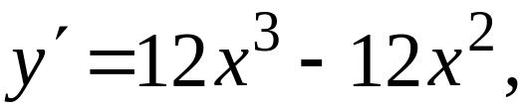

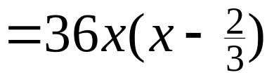

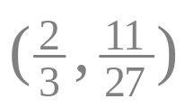

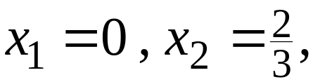
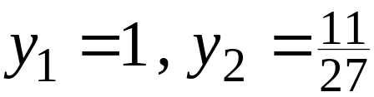

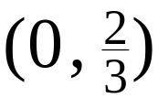

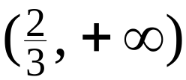


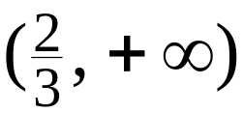
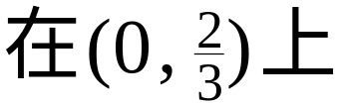
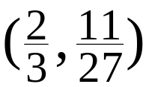
例5. 求曲线
的凸性区间及拐点.
解:
1) 求
2) 求拐点可疑点坐标
令
得
对应
3) 列表判别
下凸
上凸
下凸
故该曲线在
及
上下凸,
上凸 ,
点 ( 0 , 1 ) 及
均为拐点.

Slide 14


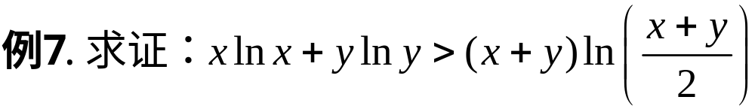
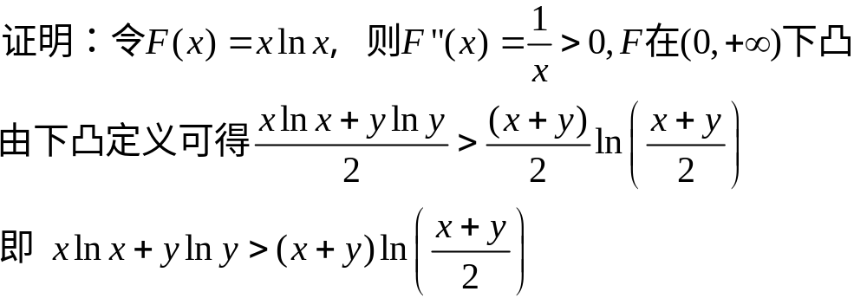
利用凸性证明不等式

Slide 15
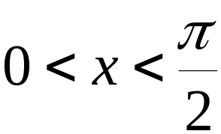
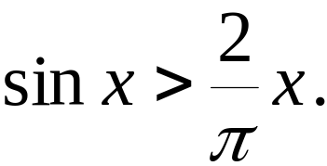
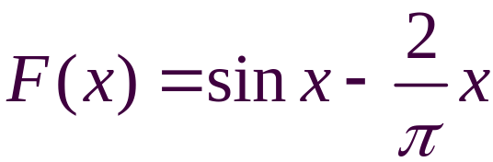
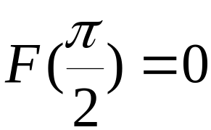

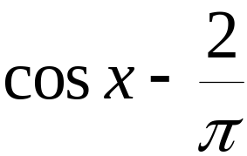




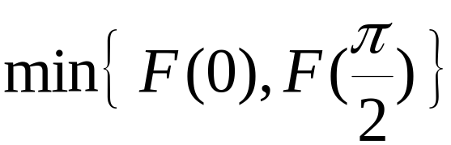


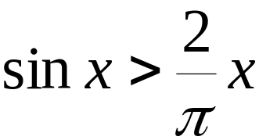

例8
证明:
当
时，
有
证明:
, 则
令
是上凸函数
(自证)
即

Slide 16






内容小结
1. 可导函数单调性判别
在 I 上严格单调递增
在 I 上严格单调递减
2.曲线凸性与拐点的判别
+
–
拐点
— 连续曲线上凸下凸的分界点

Slide 17






思考与练习
1. 设在
上
则
或
的大小顺序是 ( )
B
严格单调增加 ,
提示: 利用
及

Slide 18
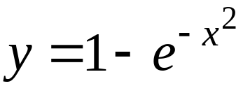
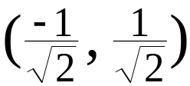
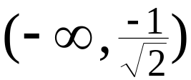
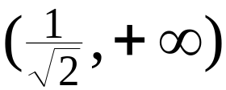
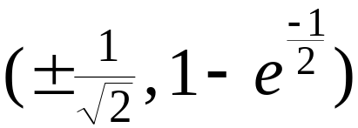




2. 曲线
的下凸区间是
;
上凸区间是
及
;
拐点为
.
提示:

Slide 19














备用题
1.求证曲线
有位于一直线的三个拐点.
证明：

Slide 20













令
得
从而三个拐点为
因为
所以三个拐点共线.

